Slide 1

Bài 51
et, êt, it
Giáo viên:Đỗ Thị Phương Thảo

Slide 2
Tiết 1

Slide 3
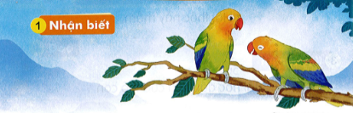

et
it
Đôi vẹt ríu rít mãi không hết chuyện
êt

Slide 4
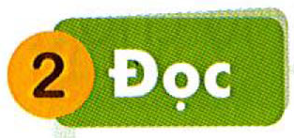

et
êt
it
két sét vẹt
dệt nết tết
lít mít vịt

Slide 5
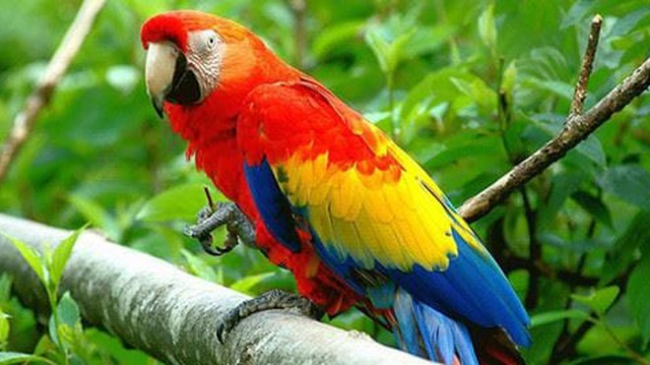
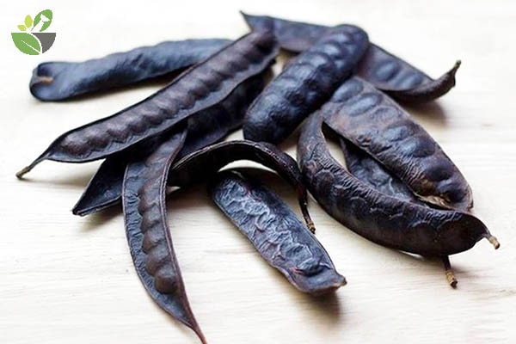
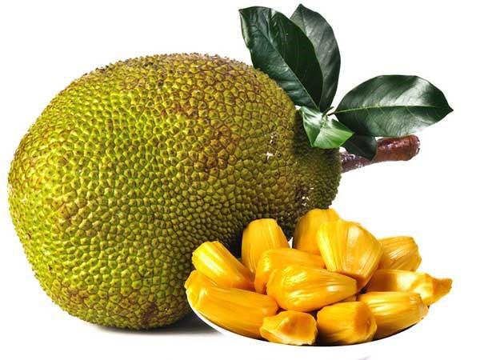
con vẹt
bồ kết
quả mít

Slide 6
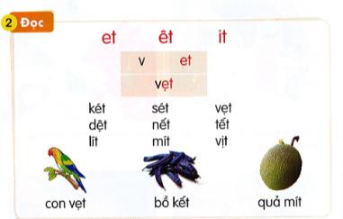

Slide 7
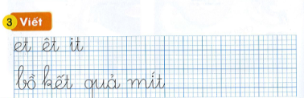

Slide 8
Tiết 2

Slide 10
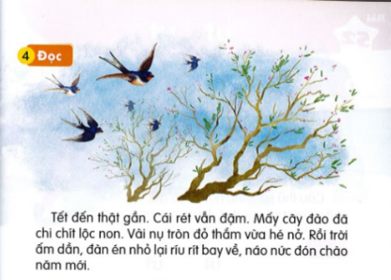

Slide 11
Tết đến thật gần . Cái rét vẫn đậm. Mấy cây đào đã chi chít lộc non. Vài nụ tròn đỏ thắm vừa hé nở. Rồi trời ấm dần, đàn én nhỏ lại ríu rít bay về, náo nức đón chào năm mới.

Slide 12
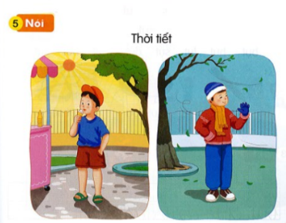

Slide 13

Tìm từ ngữ chứa vần et, êt, it.
et
êt
it
Đặt câu với từ ngữ vừa tìm được.

